Slide 1

TTI105
Parceiro: Piaget
Jogo: “As Aventuras de Brolli”
Breno Augusto Oliveira Gandolfo | 24.01496-6
Felipe Duarte | 24.00335-2
Leonardo Tedeschi Belo | 24.00262-3
Leticia de Carvalho Silva | 24.00141-4
Lyssa Okawa Perini | 24.01193-3
Vitor Porto Vicenzi | 24.00431-6
Coordenação: Prof. Dr. Angelo Sebastião Zanini
Prof.ª Dra. Ana Paula Gonçalves Serra

Slide 2


“As Aventuras de Brolli”
Resumo sobre o jogo:
Parceria: escola Piaget
Finalidade: educação sobre o processo de digestão alimentar;
Linguagem de programação: desenvolvido em Java;
Interface gráfica: criada no NetBeans;
Qualidade visual e a jogabilidade do jogo;
Banco de dados: Criação de um Banco de Dados Relacional com MySQL para armazenar dados do jogo e informações dos usuários.

Slide 3




Aspectos técnicos
Java
SGBD MySQL
Aiven
Procreate
Plataforma: jogo desenvolvido para ser jogado em computador

Slide 4
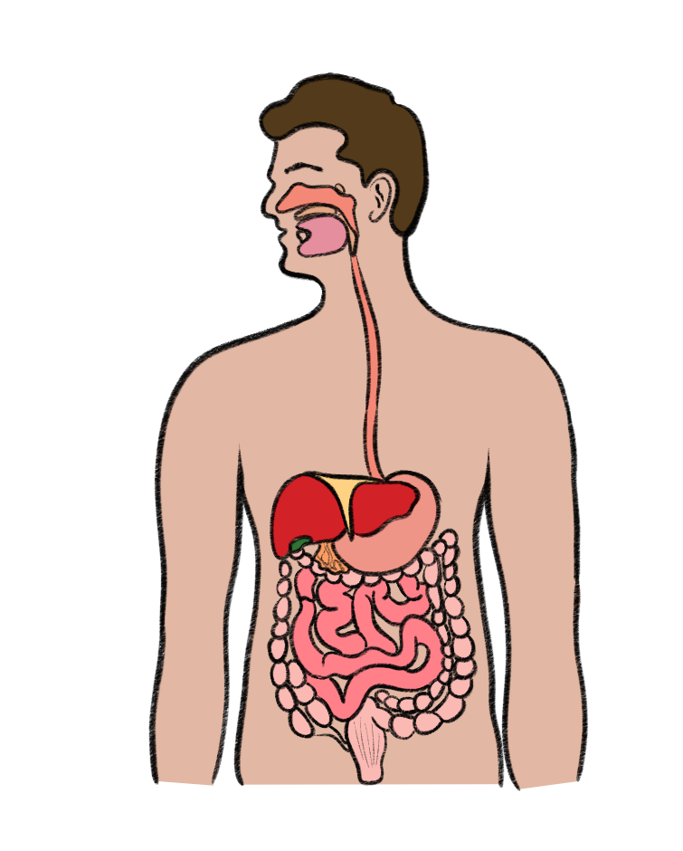
Sobre o jogo
Objetivo: guiar o personagem Brolli através do percurso do
sistema digestório.
Personagem principal: Brolli
Cenário principal: corpo humano
Cenários secundários: banheiro e quintal
Formato do jogo: quiz
Características do jogo:
Explicações exibidas em todas as fases;
Questões de vestibulares;
Ranking: por acertos e por tempo.

Slide 5
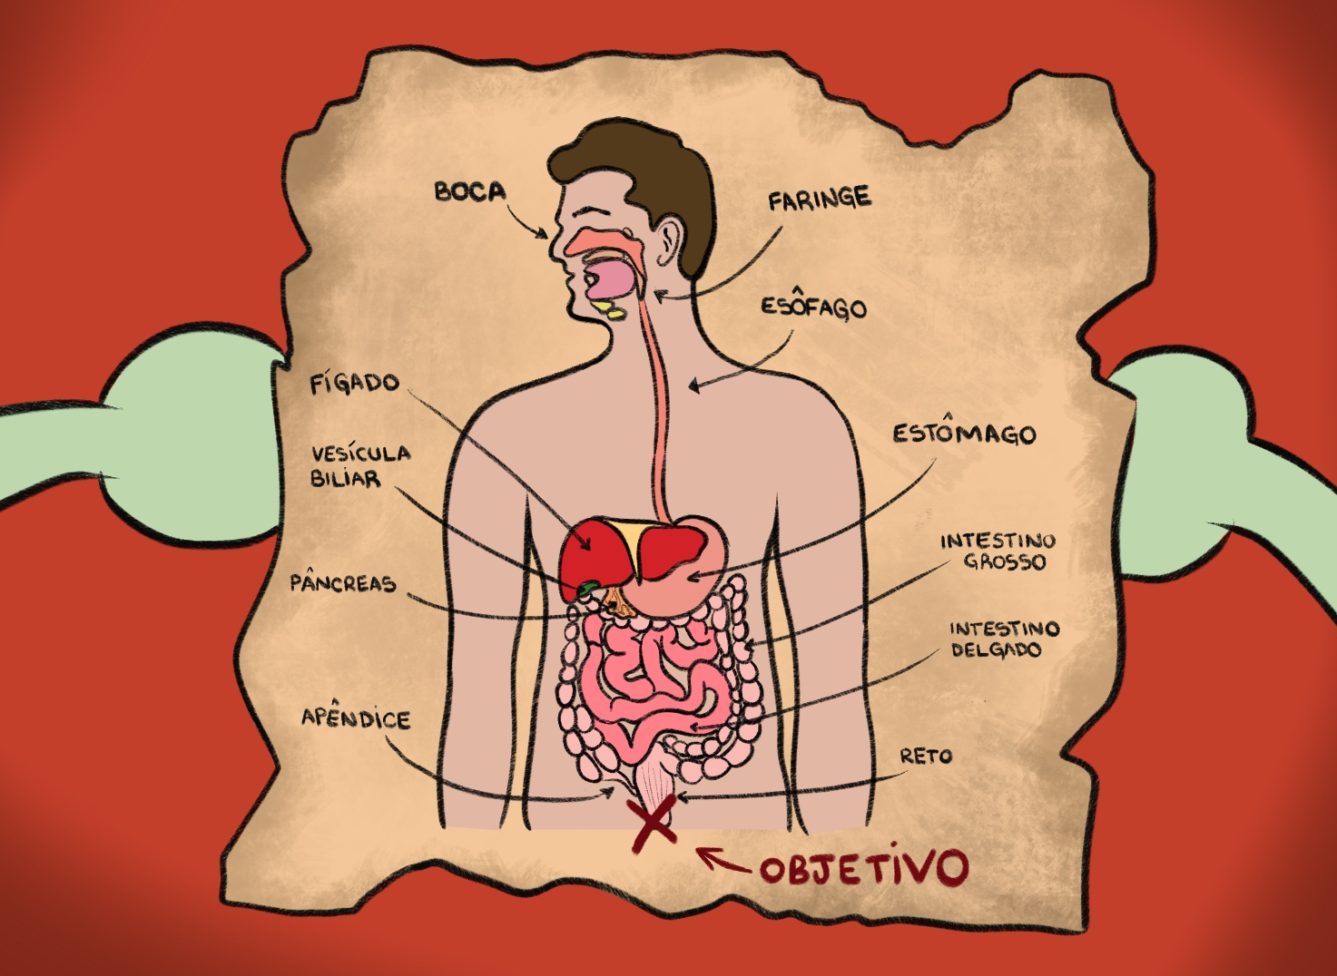
Sobre o jogo
Formado por 7 fases, contendo 3 perguntas cada e
3 fases extras com 1 pergunta cada:
Fases: Extras:
1. Boca
2. Faringe
3. Esôfago
4. Estômago
5. Intestino delgado
6. Intestino grosso
7. Reto
Vesícula biliar
Fígado
Pâncreas
A cada erro é exibida uma história alternativa onde o objetivo não seria alcançado.

Slide 6


